Slide 1

第三方物流

Slide 2

第三方物流内容提要
1
第三方物流基础
第三方物流项目方案设计
2
第三方物流项目营销与合同
3
4
第三方物流项目监控与绩效评价
5
第三方物流公司组织设计与发展战略
6
中国的第三方物流市场

Slide 3

第三方物流项目营销与合同
3
第三方物流市场营销现状
3.1

Slide 4

我国企业的10分钟演讲
各位领导、嘉宾：
下午好！…
本公司成立于XX年，具有悠久的历史…
本公司具有YY辆车，具有ZZ平米的仓库…
本公司信誉第一，客户至上，竭诚为客户提供服务…
全国物流工作座谈会（2001年6月）

Slide 5

APLL的10分钟演讲
1996年成立的在华外资物流企业，从事货代业务，目标是使其母公司美国总统轮船公司APL在中国的业务进一步发展。在上海设立总部，在大连、天津、青岛、南京、厦门和深圳设立分公司，在北京、福州和沈阳设立办事处，从而构筑物流服务体系所必要的网络。
在物流上着重5个方面的服务：
• 全球分拨战略策划
• 供应链模式
• 最优方式与路线
• 地点选择
• 综合服务。

Slide 6
APLL的物流服务
1、全球分拨战略策划
通过对客户全球供应链的现有管理进行评估，确定有待完善的领域，如供应链的可视化等。另外，采用物流表现评估标准，并在适当的地方把行业最佳方案推荐给客户。
目标是为客户开发一个适于长期管理供应链的策略，包括对其部分物流功能外包的潜在可能性进行调查。
2、供应链模式
APL物流最主要的实力之一，就是“通过运用策略性模拟工具和流程分析，在客户设计供应链时，提供模拟、评估、基准化、合理化、最优化等方面的决策支持。”
通过创立一个有关客户现有操作和系统环境的基线，找出差距，制订出最好的解决方案。在建立基线后，将拓展、完善现行流程，以降低运输计划总成本，提高服务业绩。
供应链模式则用来协助执行契约物流计划，提高现行日常操作。

Slide 7
APLL的物流服务
3、最优化方式与路线
通过供应链来调查存货的流动情况，以寻找降低成本、完善服务、使业务流程流线化的契机。贯穿方式和路线最优化的精益材料管理概念的实现，能帮助企业创造更高效率的业务流程。
4、地点选择
在供应链范围内调查地点的位置，并推荐有利的地形，以减少成本、完善服务，并使商业流程流线化。地点选择能协助推动对精益材料的管理，并尽可能地建立起最有效的结构。若达到最优化，便能在完善客户服务和提高设备利用率的同时，降低运输成本。
5、综合服务
拥有首席物流供应商（ LLP）的丰富经验。例如，我们负责原材料运往工厂的一切管理事宜。由APL联结各二级物流供应商的服务：包括空运代理、第三方物流公司、内陆运输公司，已经报关行和班轮公司。

Slide 8


现代物流的精髓被APLL诠释得…
物流方案制订能力 信息化水平

Slide 9

这就是我们的营销…
营销水平低
营销手段单一
竞争措施原始
灰色交易多

Slide 10
第三方物流的营销应该…
专业化的营销
优势在这里：
我们的专家队伍可以在分析你的运作现状的基础上，为您定制方案。我们的信息系统可以很快地同您的系统连接…
而不是在这里：
我们有20000平方米的仓库和50台车辆…

Slide 11
第三方物流的营销应该…
专业化的营销
应该这样问客户的需求：
如果加强市场预测和加快物流的响应速度，各个环节的库存是否还有降低的空间…
而不是这样：
您明年的运输批量有多大…

Slide 12
第三方物流的营销应该…
团队式营销
应该是项目团队的营销方式：
团队中拥有市场人员、物流策划人员、运作和管理人员…
而不是：
一个人的营销…

Slide 13
第三方物流的营销应该…
高层营销
应该是针对：
客户企业总经理的营销…
而不是针对：
物流经理、储运经理…

Slide 14
第三方物流项目营销与合同
3
第三方物流市场营销流程
3.2

Slide 15
3PL典型营销流程
目标客户信息收集与需求分析
市场人员初步意向洽谈
专家同客户的高层研讨
专家分析客户需求和运作现状
项目团队定制物流方案
项目运作平稳后交运作团队

Slide 16
第三方物流项目营销与合同
3
涉及产权交易或投资的物流营销
3.3

Slide 17
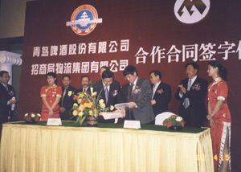
共同投资型合作

Slide 18
其它形式
购并式合作；
投资式合作；
互相持股式合作。

Slide 19
第三方物流项目营销与合同
3
第三方物流项目招标、投标和评标
3.4

Slide 20
3PL项目招标
招标是一种买卖方法，是客户选择最合理商品或劳务提供者的一种手段。我国于2000年1月1日颁布《招标投标法》。
技术标
国际公开招标
商务标
企业公开招标（邀请招标）
企业选择性招标（议标）

Slide 21
招标一般程序
客户
公司
编制工作大纲
估算费用
准备短名单
表示兴趣
确定评选方法和标准
发邀请函，征求建议书
准备建议书
评价建议书，选择合同
合同谈判与签约

Slide 22
招标文件
招标邀请书
投标者须知
合同条件
规范（图纸）
业务清单
投标书和投标保证书格式
补充资料
合同协议书

Slide 23
招标邀请书例
武汉红金龙现代管理咨询公司是由一批知名教授、资深专家按现代企业制度规范组建的知识性产业公司…现受武汉烟草（集团）有限公司的委托，拟对卷烟销售配送体系按现代物流的要求进行重组，引入先进的管理方法和技术，筹建具有独立法人资格的物流公司，使武烟集团物流配送体系先进、适用、可靠、高效。
本招标公告的系统设计方案主题是，构建武汉市范围内按定单要求对以卷烟配送为主，同时具有向副食零售户配送饮料、酒类等产品能力的区域内终端物流系统的设计方案。

Slide 24
招标邀请书例
武烟现代物流系统基本构成：（1）组织机构和形象设计；（2）配送中心选址优化设计；（3）配送中心路径优化设计；（4）配送系统运力设计；（5）多元配送方案设计；（6）物流公司管理信息系统、GPS应用、仓库设计、自动贴标与配货生产线等设计。
凡在中华人民共和国境内注册的具有本项目设计能力的企事业单位、大专院校、科研院所、境外独资公司、中外合资、合作公司；或者境外单位与上述境内单位组成的联合体，有意对本项目总体设计方案或分项设计方案进行投标者，请于2001年9月24日起，北京时间每天上午9：00-11：30，下午2：00-5：00（10月1日至7日休息），到本公司购买招标文件。标书价格，每套

Slide 25
招标邀请书例
人民币玖仟捌百元，售后不退。
2001年10月9日本公司将组织已购买标书的单位进行现场考察。
购买招标文件截止时间为：2001年11月20日下午5：00。
网上网下投标截止时间为：2001年11月24日下午5：00，逾期投标文件不予接受。
网上购买招标文件者敬请浏览下列网址信息。
武汉红金龙现代管理咨询公司
招 标 办 公 室
2001年9月20日
联系人、地址、电话、邮编、电子邮箱、网址等

Slide 26
投标人须知
敬告
一、总则
1.招标人及资金来源；2.投标人；3.投标项目；4.交付与结算；5.投标费用
二招标文件

Slide 27
投标一般程序
收集招标信息
参加资格预审
获取招标文件
投标项目的可行性研究（投标决策）
投标前的准备工作
编制投标文件
递交投标文件
参加开标、投标文件澄清
中标后签订经济合同

Slide 28
评标——3PL选择
施乐维修零部件的配送要求
广州市内配送
越秀、荔湾、东山、白云、天河、海珠、芳村：2小时
黄浦： 4小时
周边地区100公里（顺德、佛山、花都、从化、番禺、中山、珠海、东莞、深圳）： 1天
周边地区300公里（汕头、梅州、茂名、湛江）：2天
周边地区800公里（厦门、福州、南宁）： 2-3天

Slide 29
物流外包方对3PL的需求
物流外包的程度：
运输（包括长途运输、地区配送）外包
仓库管理
信息系统
项目管理与监控
对3PL的需求
运输能力：长途运输、地区配送
仓储能力：RDC、仓库管理
物流信息技术：定单处理、运输跟踪能力、实时库存信息

Slide 30
3PL提供物流服务的三个层次
基本物流环节：仓储、市内配送、长途运输、货物装卸等；
增值服务：定单处理、货物验收等；
管理策划：
库存报告和库存控制（介入企业的销售预测）
配送网络设计与重组
供应商的设计与建议

Slide 31
传统物流服务与3PL物流服务
传统的物流服务——交易型
短期合同
注重价格（短期效应而非长远持续改善）
许多供应商
3PL——物流联盟（Win-Win）
长期合作
注重服务（持续改善）
单个（少数）供应商—整合物流

Slide 32

物流外包方对3PL企业的期望
经营理念和服务意识。包括管理哲学、企业发展战略、客户服务等。
发展与合作的潜力。包括物流网络、信息资源等。
管理的深度。包括质量保证体系、工作改进体系、管理制度体系、人员素质等。
业务经验。
运作质量。
财务方面的稳定性。
信息系统与硬件设施。

Slide 33
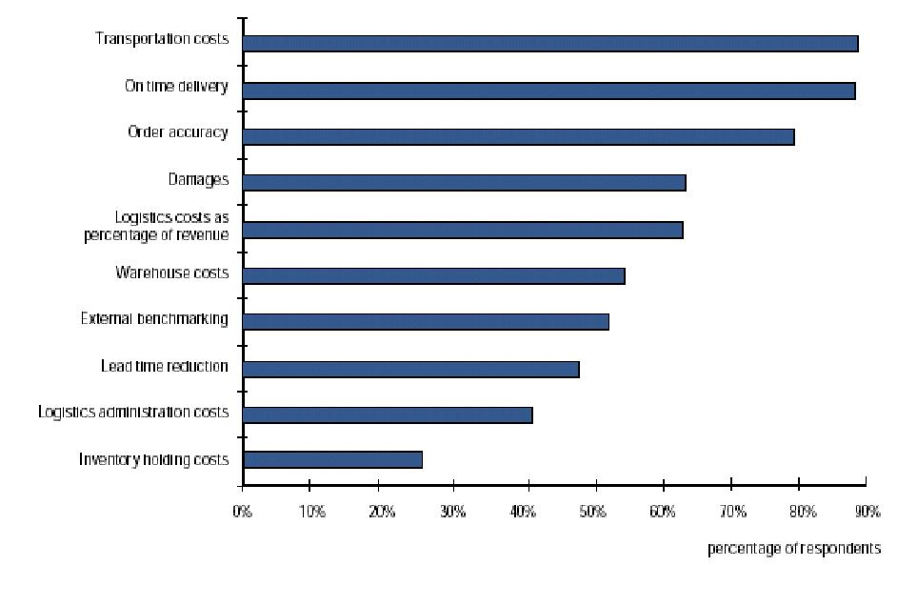
物流外包方对3PL企业评价指标

Slide 34
物流需求方对3PL企业的评价指标
案例分析：某跨国家电巨头对3PL企业的绩效评估
运输方面：
准时交货考核指标、货运单签收及回单指标、货物的安全性指标、运输损坏报告反馈指标等。
仓储方面：
报表准确性和及时性指标、盘点的差错率指标、仓库操作货损比率、事故证明反馈时间等。

Slide 35
第三方物流项目营销与合同
3
第三方物流项目合同
3.5

Slide 36


物流合同签定的两个对立面
物流服务提供商的投资摊提与回收；
物流使用者（客户）选择是否中断物流服务关系。
物流合同

Slide 37
物流合同范本
本协议在XX物流公司（在此称为第三方）与YY公司（在此称为客户）之间于某年某月某日在某地生效。
顾客要求第三方进行物流与存货管理服务；顾客要求第三方以下列条款和条件提供这些服务。双方达成以下协定：
（1）服务、支付和期限
第三方将履行在“工作范围”所定义的服务，费用支付与“表A”中所定义服务费用一致…
（2）运送

Slide 38
物流合同范本
（3）仓储的提供
（4）送货要求
（5）额外服务（特殊服务）
（6）责任和损失限制
（7）义务
（8）风险分担
（9）参与各方的地位
（10）索赔通知和诉讼
（11）口头交流

Slide 39
物流合同范本
（12）仓库
（13）转让
（14）授权
（15）违约
（16）继任者和受让人
（17）说明
（18）所适用的法律
（19）修改

Slide 40
我国合同法有关3PL运输的条款
《中华人民共和国合同法》（1999年10月1日实施）
关于运输合同的一般规定：
第二百八十八条至第二百九十二条
关于货物运输合同：
第三百零四条至第三百一十六条
关于多式联运合同：
第三百一十七条至第三百二十一条

Slide 41
我国合同法有关3PL仓储的条款
《中华人民共和国合同法》（1999年10月1日实施）
关于仓储合同：
第三百八十一条至第三百九十五条

